Slide 1






Universidad
Popular del Cesar
Seccional Aguachica
ACTUALIZACIÓN DEL SISTEMA INTEGRADO DE GESTIÓN EN EL ÁREA DE CALIDAD DEL HOSPITAL REGIONAL DE AGUACHICA, CESAR
PRACTICAS CURRICULARES
DANNA LORENA REYES REYES
CARLOS ARTURO YAZO GALLARDO
UNIVERSIDAD POPULAR DEL CESAR SECCIONAL AGUACHICA
PROGRAMA ADMINISTRACION DE MEPRESAS
2022-1
PRAE

Slide 2


INTRODUCCIÓN
MEJORAR
SISTEMA INTEGRADO DE GESTIÓN
ACTUALIZAR
PROCESOS Y PROCEDIMIENTOS
01
DEPARTAMENTO DE CALIDAD

Slide 3

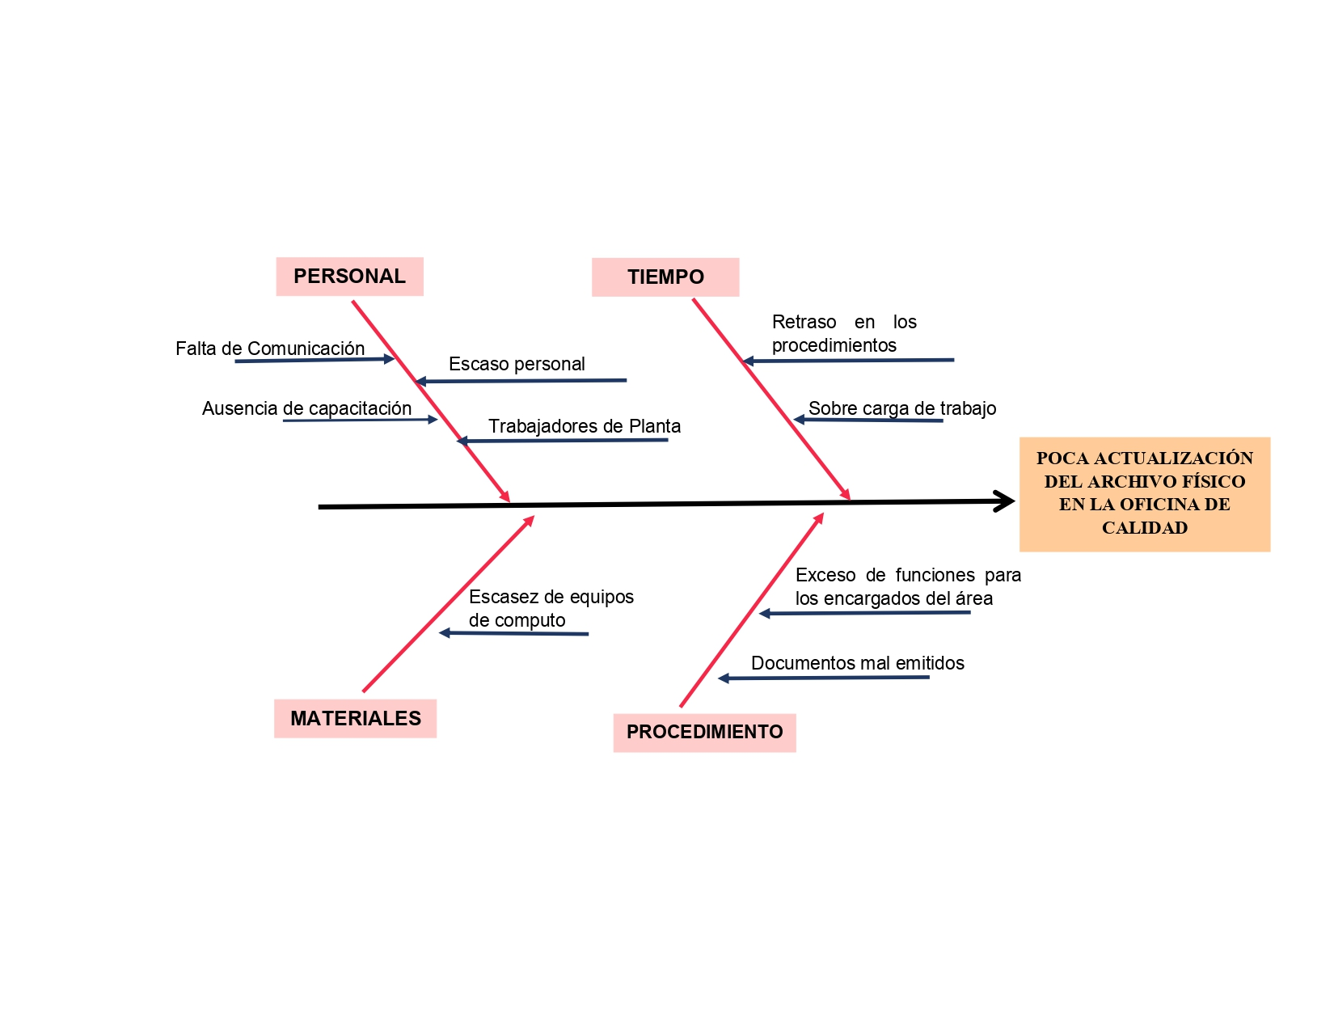

DIAGNÓSTICO
La oficina está integrada por 3 personas. Luxana Royero Meza, jefe y asesora de calidad; María Torrado, auditora de calidad; Danna Reyes, Practicante de la Universidad popular de cesar “Seccional Aguachica”, encargadas de dar cumplimiento a los requisitos que exige el ministerio de salud para cumplir con los estándares establecidos por el hospital y de esa manera lograr el buen funcionamiento y mejora en todos los aspectos requeridos.
02

Slide 4

OBJETIVO GENERAL
Actualizar el sistema integrado de gestión en el área de calidad del hospital regional de Aguachica, Cesar.
OBJETIVOS
OBJETIVO ESPECIFICOS
Programar la actividad de actualización de los procesos y procedimientos en el área de calidad.
Organizar el archivo físico de los reportes de la actualización del SIG año 2022 en el área de calidad.
Actualizar por digitación los procesos y procedimientos del sistema integrado de calidad.
03

Slide 5
DESARROLLO DEL OBJETIVO ESPECIFICO
1
Programar la actividad de actualización de los procesos y procedimientos en el área de calidad
Se verificaron cuales normas regulan el sistema de gestión de la calidad, confirmando que la principal norma es la Norma técnica de calidad en la gestión pública 1000:2009 complementada con el decreto 1011 de 2006.
04

Slide 6
DESARROLLO DEL OBJETIVO ESPECIFICO
2
Organizar el archivo físico de los reportes de la actualización del SIG año 2022 en el área de calidad
Los archivos físicos se clasificaron para lograr un orden específico de todos los procedimientos que se deben realizar a la hora de organizar los documentos del sistema integrado de gestión en la oficina de calidad.
05

Slide 7
DESARROLLO DEL OBJETIVO ESPECIFICO
3
Actualizar por digitación los procesos y procedimientos del sistema integrado de calidad
Se garantizó que los procesos y procedimientos se actualizarán de forma correcta utilizando como apoyo el software dinámica gerencial; teniendo en cuenta que permite identificar el registro de todas las actividades que se realizan a diario en el hospital Regional de Aguachica.
06

Slide 8
RECOMENDACIONES
Crear mecanismos en el área de calidad para facilitar la distribución de las actividades a realizar y lograr un control de todos los procesos que se ejecutan a diario.
Analizar y evaluar todos los procedimientos (manuales, formatos, documentos, archivos físicos, etc.) que se reflejen constantemente en la oficina de calidad.
Contratar al personal idóneo para desarrollar las actividades de manera permanente.
07

Slide 9
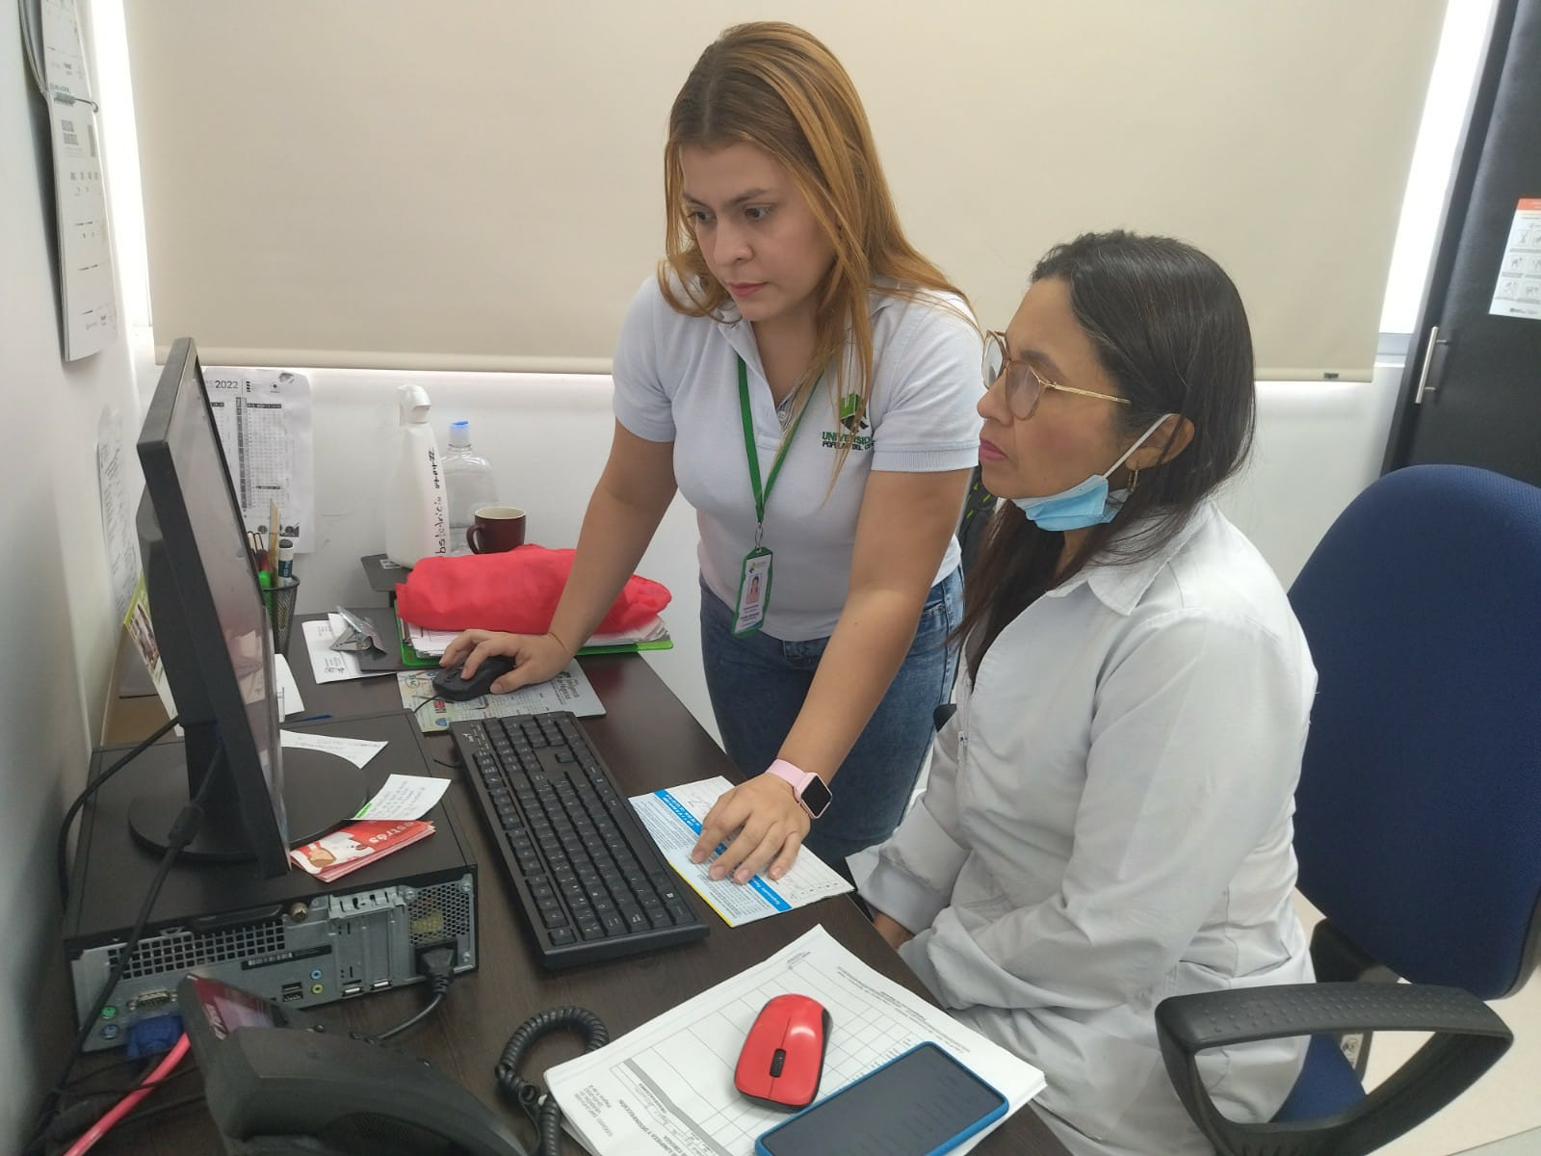
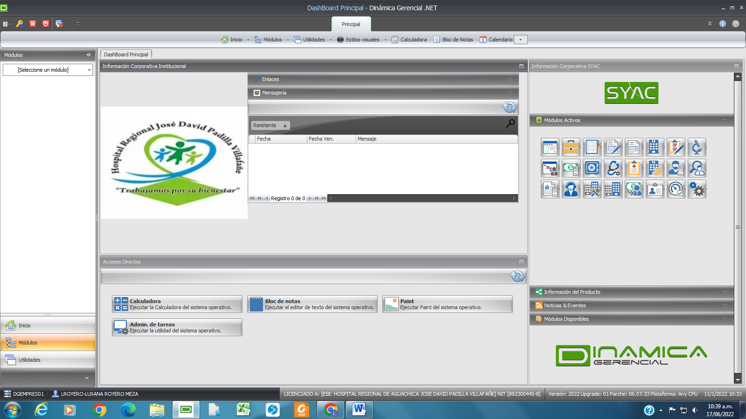
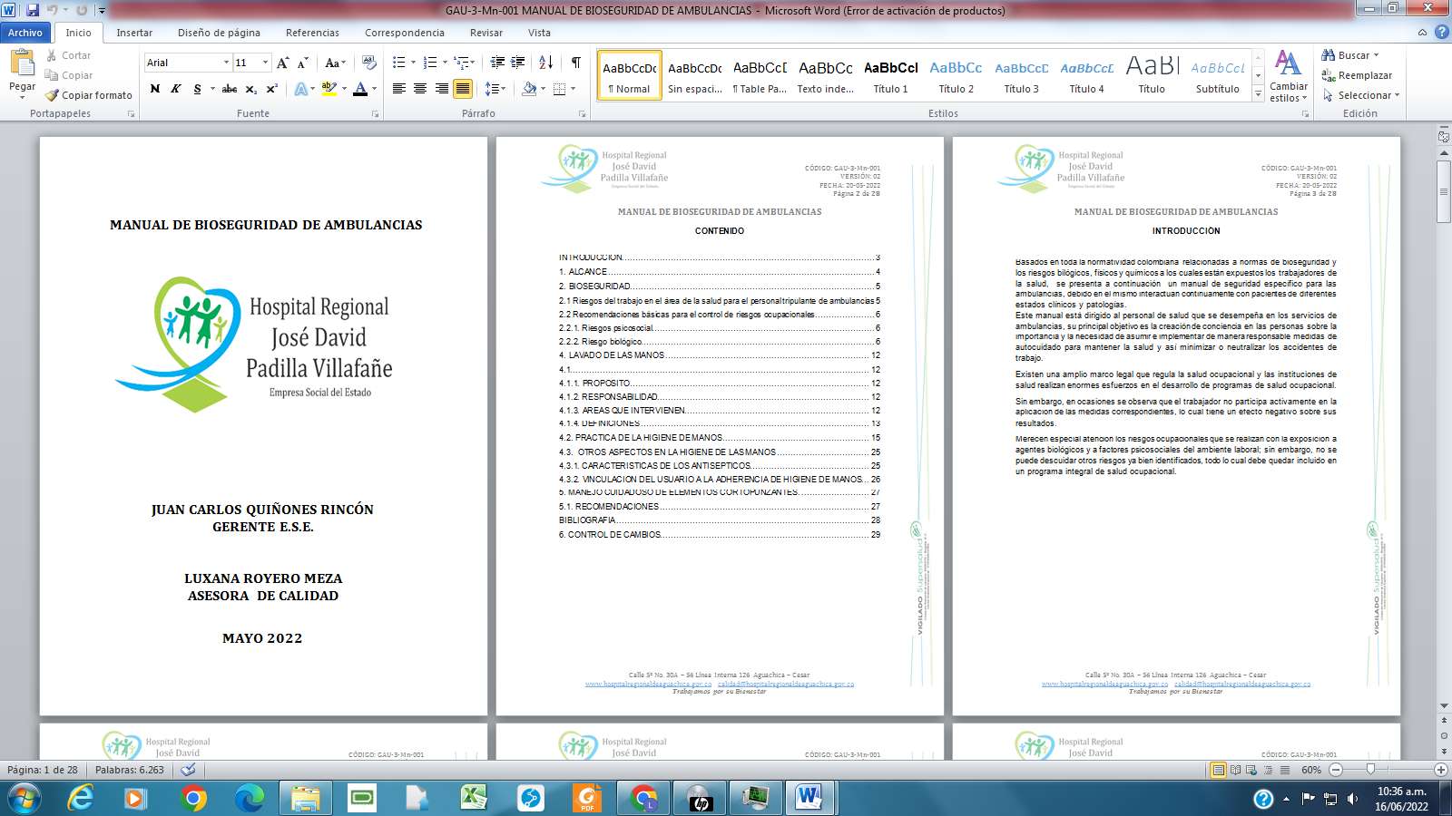
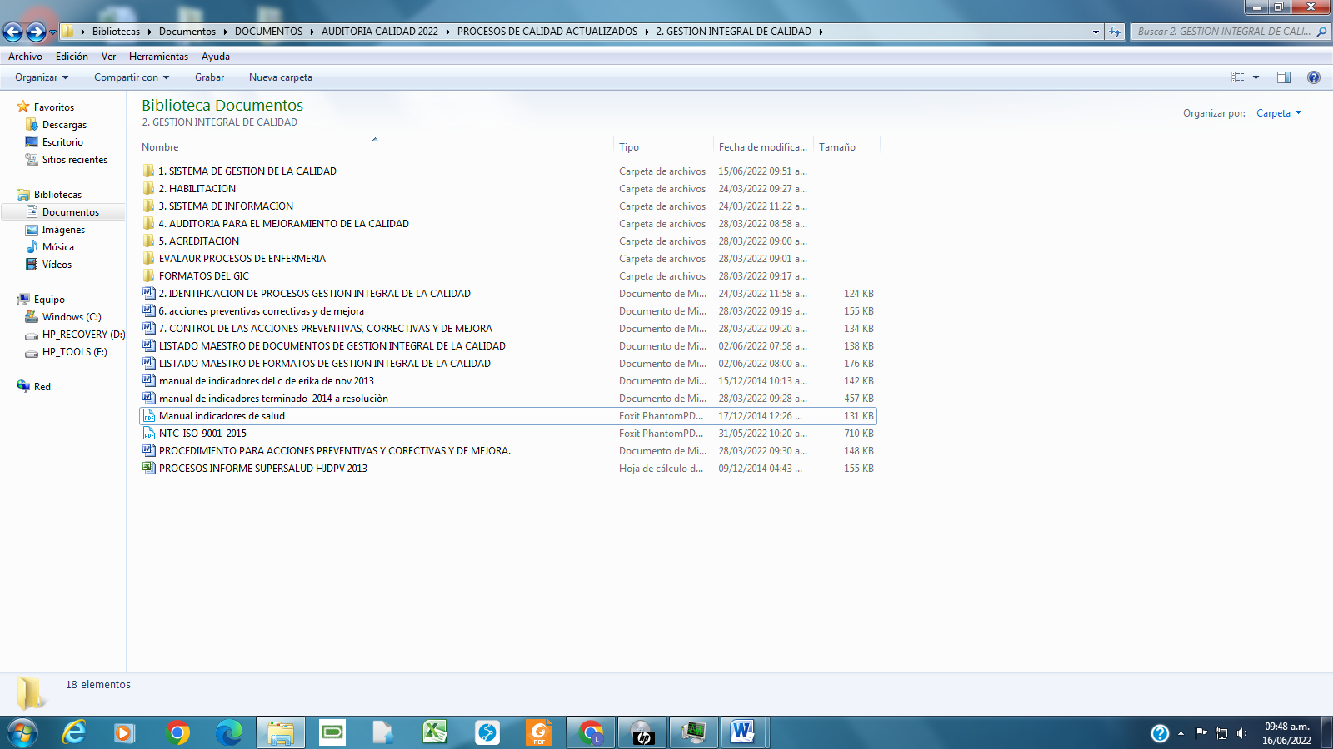

ANEXOS
08

Slide 10
¡GRACIAS!

